Slide 1


Тардыылаах аат тыл.
МЭЭЧИК
Бу тугуй? Кимиэнэй?Таня мээчигэ
Тардыылаах аат тыл бас билии өйдөбүлүн көрдөрөр. Маннык тыл барамай кимиэнэ, туох киэнэ буоларын бэлиэтиир
Судургу аат тыл.

Slide 2
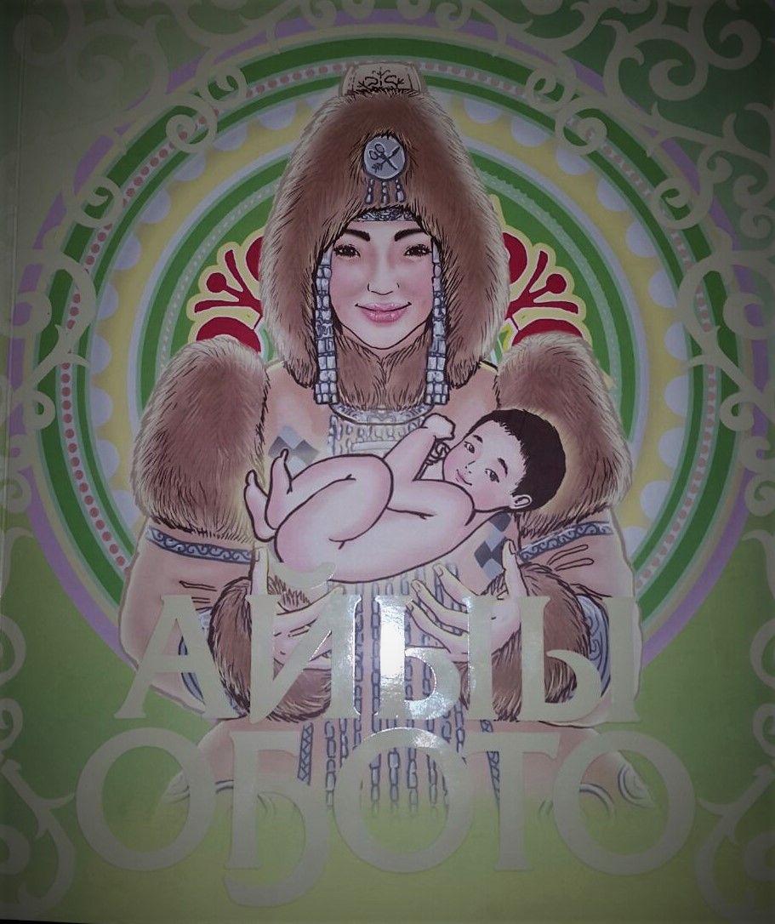
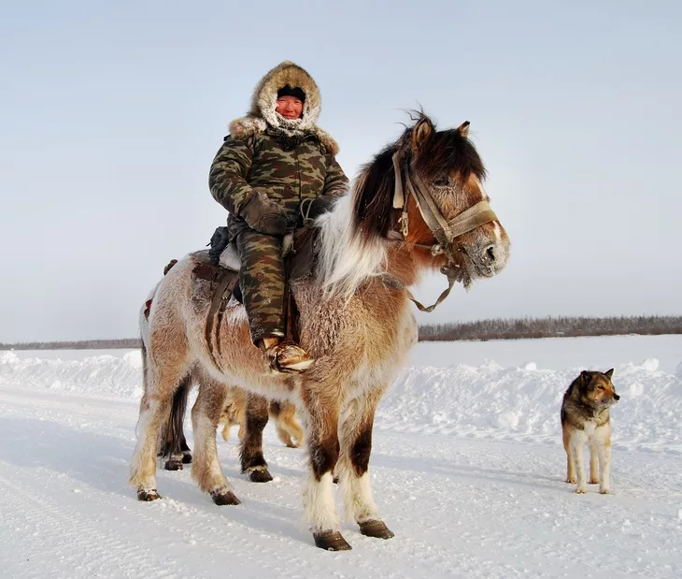
Тардыылаах аат тыл хас да суолталаах:
1. Бас билии: атым, сааҥ, аҕам ата.
2. Уруу-аймах: ийэбит, убайгыт, таайдара;
3. Барамай сорҕото-чааһа: илии тыҥыраҕа, хотон аана, кинигэ ойуута, хатыҥ лабаата.
4. Барамай сыһыана: Амма кыыһа, институт үлэһитэ, оскуола үөрэнээччитэ.
5. Барамай анала, идэтэ: теннис мээчигэ, оҕус сыарҕата, оскуола дириэктэрэ.

Slide 3
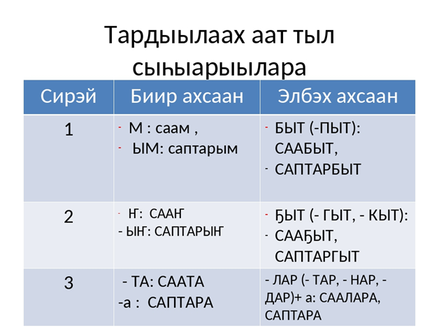

Slide 4
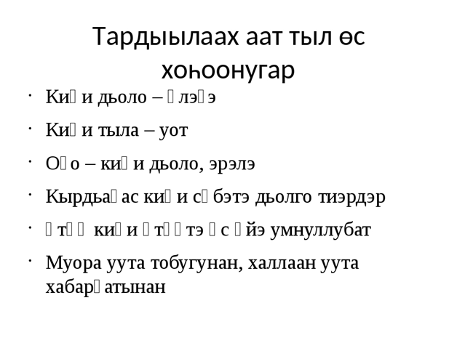

Slide 5
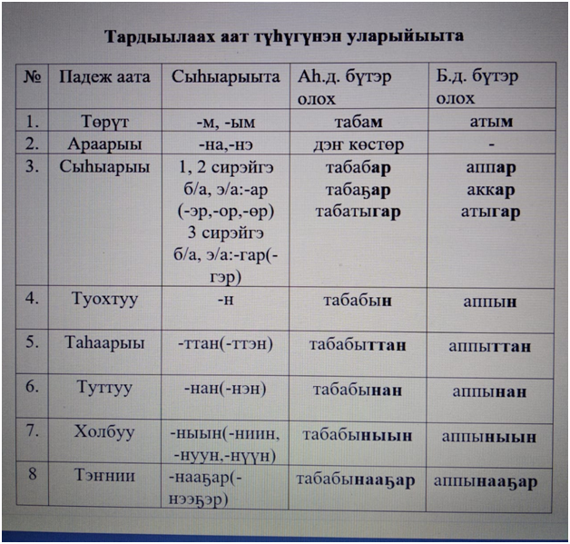

Slide 6
Түһүктээх ситими тардыылаах аат тыл ситиминэн солбуйан суруйуҥ. Холобур: олохтон/олоххо уопут — олох уопута. Ханнык барыйаан ордугун толкуйдааҥ:
1.Табахтан иэдээн
2.Атынан/ат сүүрдүү
3.Маҕаһыыҥҥа атыыһыт
4.Сөтөлтөн эмп
5.Үлэҕэ/үлэ иһин хамнас
6.Суукка суруксут
7.Эргиэҥҥэ барыыс
8.Бултааһыҥҥа ситиһии
9.Майаҕа сайын
10.Куораттан/куоракка сонун

Slide 7
Сыһыарыылары туруоран уһул:
Оҕо – мин оҕо(.)
Оҕо – эн оҕо(.)
Оҕо – кини оҕо(..)
Оҕо – биһиги оҕо(…)
Оҕо – эһиги оҕо(…)
Оҕо – кинилэр оҕо(….)
Бу өйдөбүлгэ бас билээччи уонна бас билиллээччи араас ахсааннаах буолар. Ити төһөтүттэн тутулуктанан, тардыылаах аат тыл ахсаана түөрт араастанар:
1. Биир биирдээҕэ: мин тугум?
2. Биир элбэхтээҕэ: мин туохтарым?
3. Элбэх биирдээҕэ: биһиги туохпут?
4. Элбэх элбэхтээҕэ: биһиги туохтарбыт?

Slide 8

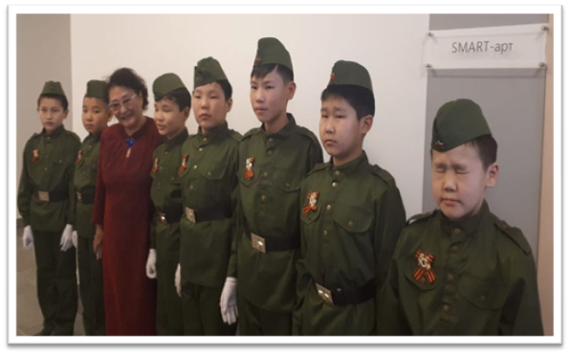
Биир элбэхтээҕэ: мин үөрэнээччилэрим, эн үөрэнээччилэриҥ, учуутал үөрэнээччилэрэ.
Биир биирдээҕэ: мин оҕом, эн оҕоҥ,
ийэ оҕото.

Slide 9
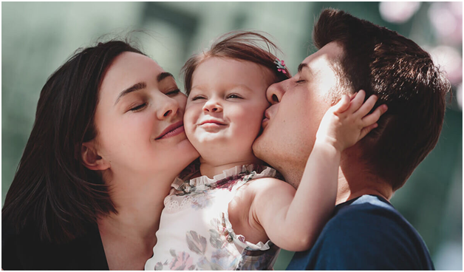
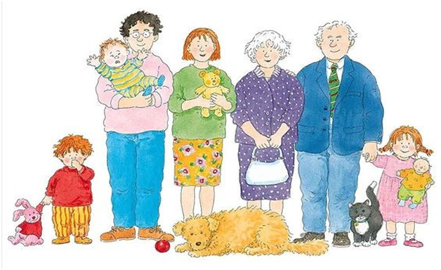
Элбэх биирдээҕэ: биһиги оҕобут, эһиги оҕоҕут, дьоммут оҕолоро.
Элбэх элбэхтээҕэ: кинилэр оҕолоро, эһиги оҕолоргут, дьоммут оҕолоро.

Slide 10

Көппүт буукубалары туруор.
1. Биир биирдээҕэ: мин ат(..)
2. Биир элбэхтээҕэ: мин аттар(..)
3. Элбэх биирдээҕэ: биһиги ап(...)
4. Элбэх элбэхтээҕэ: биһиги аттар(...)
4-түү холобуру толкуйдаа:
1. Биир биирдээҕэ: мин тугум?
2. Биир элбэхтээҕэ: мин туохтарым?
3. Элбэх биирдээҕэ: биһиги туохпут?
4. Элбэх элбэхтээҕэ: биһиги туохтарбыт?
Кривошапкина Валентина Семеновна
ГБПОУ «ХОК»
им.Н.Е. Мординова-Амма Аччыгыйа

Slide 11
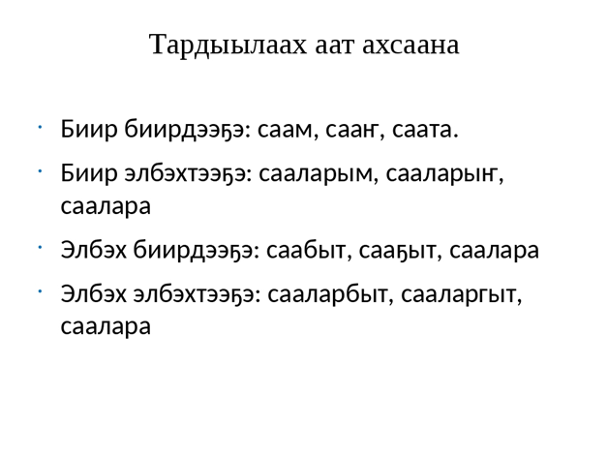

Slide 12
